Slide 1
„A GDY WOLNOŚCI NADSZEDŁ CZAS…’’
100-LECIE ODZYSKANIA NIEPODLEGŁOŚCI PRZEZ POLSKĘ
1918-2018

Slide 2
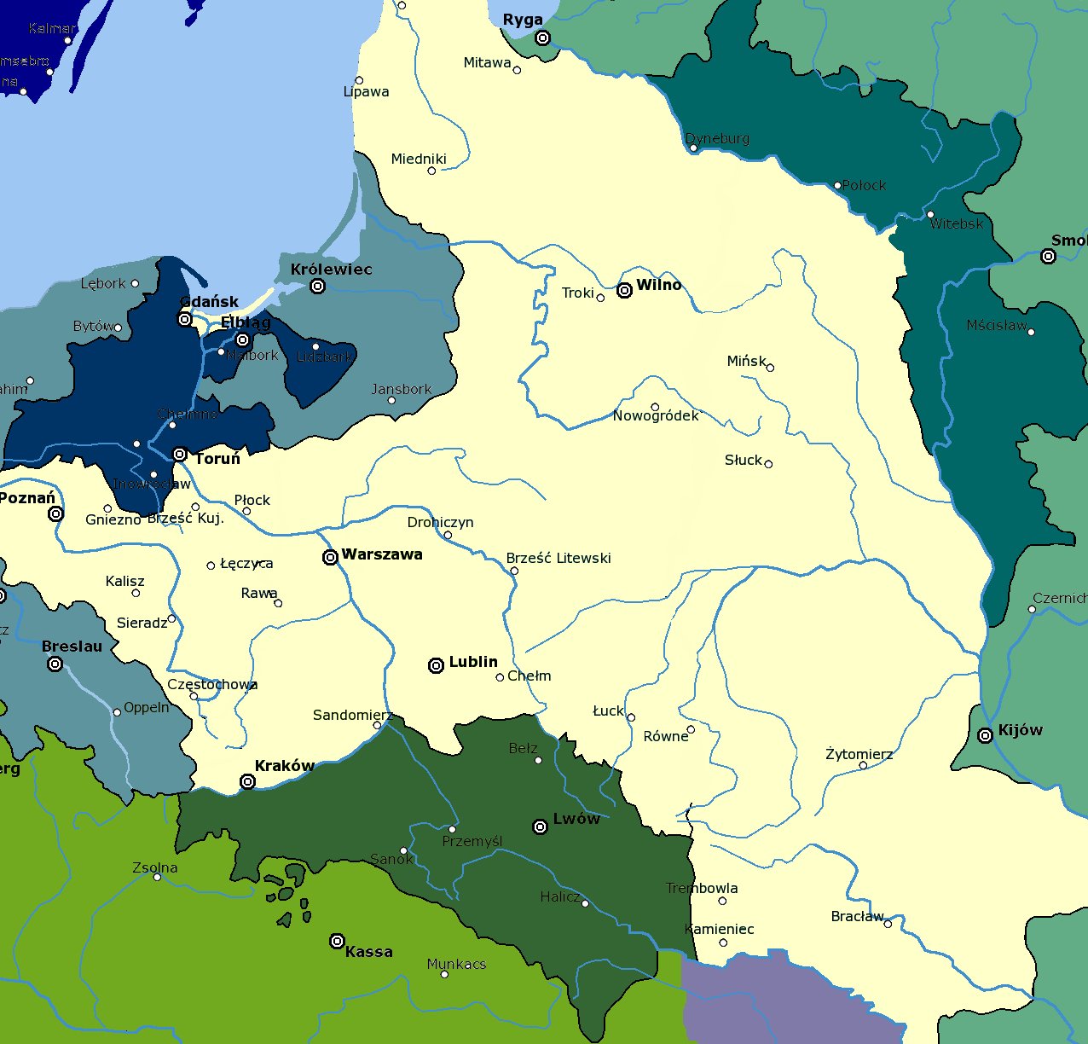
Skutki : Austria otrzymała całą południową Polskę z Lwowem, ale bez Krakowa (83 tys. km² oraz 2,7 mln mieszkańców). Prusy anektowały Warmię i Prusy Królewskie, bez Gdańska i Torunia (36 tys. km² oraz 580 tys. mieszkańców). Rosja zagarnęła Inflanty Polskie (92 tys. km² oraz 1,3 mln mieszkańców). Polska i Litwa straciły 211 tys. km² i 4,5 miliona ludności.
I rozbiór Polski – nastąpił w roku 1772, pierwszy z trzech rozbiorów Polski, do których doszło pod koniec XVIII wieku. Dokonany drogą cesji terytorium I Rzeczypospolitej przez Prusy, Imperium Habsburgów i Imperium Rosyjskie.

Slide 3
W porównaniu do I rozbioru wzięły w nim udział tylko dwa państwa. Rosja zagarnęła (250 tys. km²). A Prusy zabrały (57 tys. km²).
II rozbiór Rzeczypospolitej Obojga Narodów, zaznaczono tereny
zagarnięte przez Rosję i Prusy
w 1793 roku

Slide 4
III Rozbiór RP Obojga Narodów odbył się 1795 roku. Po nim Polska i Litwa zniknęła z mapy. Rosji przypadły wszystkie ziemie na wschód od Niemna i Bugu (120 tys. km²). Austria jako główny inicjator III rozbioru, a także w ramach rekompensaty za straty w wojnie z rewolucyjną Francją otrzymała tereny najliczniej zaludnione. Prusom przydzielono część Mazowsza z Warszawą, Podlasia i Litwy. Ponadto Prusy zajęły ponad 23000 km². Rosji przypadły wszystkie ziemie na wschód od Niemna i Bugu (120 tys. km²). Austria jako główny inicjator III rozbioru, a także w ramach rekompensaty za straty w wojnie z rewolucyjną Francją otrzymała tereny najliczniej zaludnione. Prusom przydzielono część Mazowsza z Warszawą, Podlasia i Litwy. Ponadto Prusy zajęły ponad 23000 km².

Slide 5
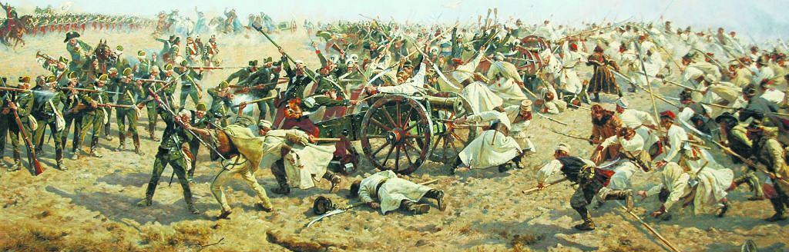
Powstanie Kościuszkowskie
Insurekcja rozpoczęła się 12 marca 1794, gdy generał Antoni Madaliński odmówił poddania się redukcji I Wielkopolskiej Brygady Kawalerii Narodowej i na jej czele wyruszył z Ostrołęki w kierunku Krakowa. Zakończyła się 16 listopada 1794, gdy ostatnie oddziały powstańcze skapitulowały przed Rosjanami w Radoszycach. Jednak walki wciąż trwały do połowy grudnia w Wielkopolsce i na Kujawach.

Slide 6
Powstanie listopadowe, wojna polsko-rosyjska 1830-1831 – polskie powstanie narodowe przeciwko Imperium Rosyjskiemu, które wybuchło w nocy z 29 na 30 listopada 1830 roku, a zakończyło się 21 października 1831 roku. Zasięgiem swoim objęło Królestwo Polskie i część ziem zabranych (Litwę, Żmudź i Wołyń).

Slide 7
Powstanie styczniowe – polskie powstanie narodowe przeciwko Imperium Rosyjskiemu. Wybuchło 22 stycznia 1863 w Królestwie Polskim i 1 lutego 1863 na Litwie, trwało do jesieni 1864, zasięgiem objęło ziemie zaboru rosyjskiego. Było największym polskim powstaniem narodowym, spotkało się z poparciem międzynarodowej opinii publicznej. Miało charakter wojny partyzanckiej, w której stoczono ok. 1200 bitew i potyczek. Przez oddziały powstania styczniowego przewinęło się około 200 000 ludzi. Mimo początkowych sukcesów zakończyło się klęską powstańców, z których kilkadziesiąt tysięcy zostało zabitych w walkach, blisko 1 tys. straconych, ok. 38 tys. skazanych na katorgę lub zesłanych na Syberię, a ok. 10 tys. wyemigrowało.

Slide 8
Pomnik ten upamiętnia wydarzenie powstania kościuszkowskiego. Pomnik przedstawia Tadeusza Kościuszko. Wywołał on Powstanie I Narodowe, które jednak poniosło klęskę. Ów pomnik znajduje się na rynku koło Ratusza.

Slide 9
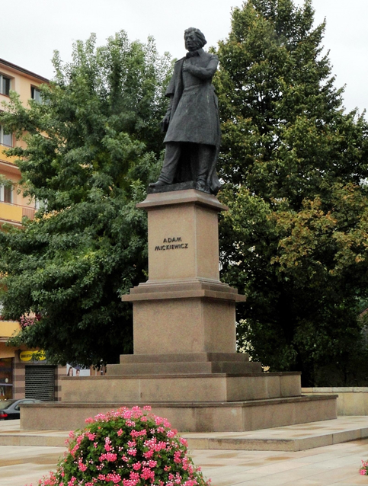
Adam Bernard Mickiewicz - (ur. 24 grudnia 1798 w Zaosiu lub Nowogródku, zm. 26 listopada 1855 w Konstantynopolu) – polski poeta, działacz polityczny, publicysta, tłumacz, filozof, działacz religijny, mistyk, organizator i dowódca wojskowy, nauczyciel akademicki.
Pomiędzy rzeszowskim rynkiem a Starym Cmentarzem znajduje się niewielki skwer zwany „Ogrodem Dziadowskim”. Nazwa nawiązuje do autora "Dziadów", którego pomnik stoi na środku zieleńca. Pomnik Adama Mickiewicza odsłonięto 26 listopada 1892 roku. Twórcą pomnika był Stanisław Roman Lewandowski. W październiku 1940 roku Niemcy zniszczyli pomnik

Slide 10
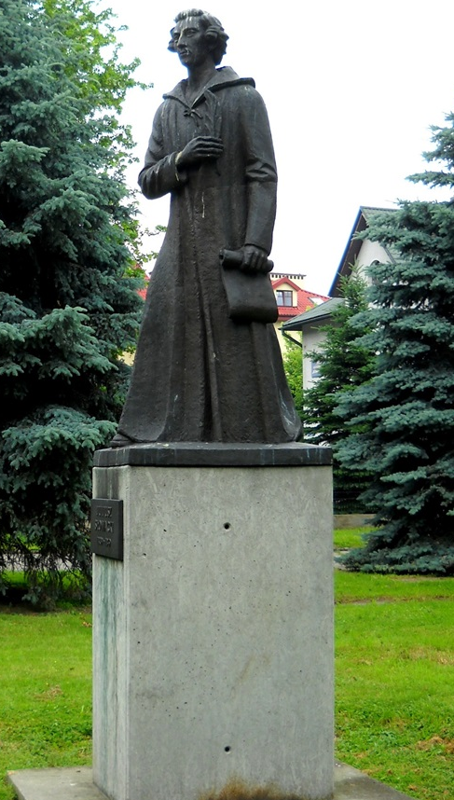
Juliusz Słowacki - (ur. 4 września 1809 w Krzemieńcu, zm. 3 kwietnia 1849 w Paryżu) – polski poeta, przedstawiciel romantyzmu, dramaturg i epistolograf. Obok Mickiewicza i Krasińskiego określany jako jeden z Wieszczów Narodowych. Utwory Słowackiego podejmowały istotne problemy związane z walką narodowowyzwoleńczą, z przeszłością narodu i przyczynami niewoli, ale także poruszały uniwersalne tematy egzystencjalne.
Pomnik wieszcza Juliusza Słowackiego postawiony jest w Parku „Solidarności” przy ul. Dąbrowskiego, tuż obok Instytutu Teologiczno-Pastoralnego im. Jana Pawła II w Rzeszowie. Jego historia sięga lat dwudziestych minionego stulecia.

Slide 11
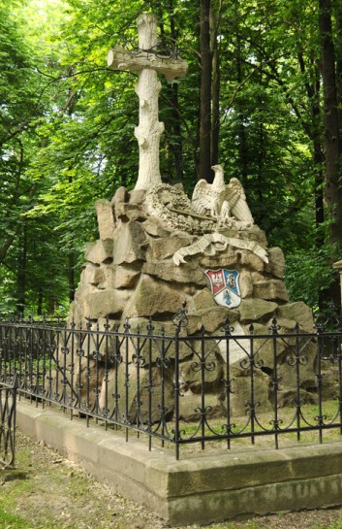
Celem walki powstania styczniowego była: Niepodległość, prawa polityczne, prawa osobiste, wyzwolenie, usunięcie rosyjskich urzędników. Pomnik upamiętnia powstanie styczniowe.
Pomnik Powstańców Styczniowych usytuowany jest we wschodniej części Starego Cmentarza w Rzeszowie.

Slide 12
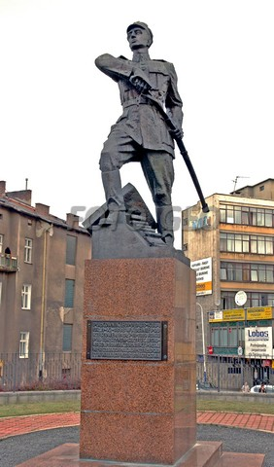
Leopold Kula ps. „Lis” (ur. 11 listopada 1896 w Kosinie, zm. 7 marca 1919 w Torczynie) – major piechoty Wojska Polskiego, kawaler Orderu Virtuti Militari, pośmiertnie awansowany do stopnia pułkownika. W roku 1917, w czasie kryzysu przysięgowego odmówił złożenia przysięgi wierności cesarzowi niemieckiemu, został internowany. Brał udział w walkach dywersyjnych na Ukrainie i awansował na stopień majora.
Pomnik płk. Leopolda Lisa-Kuli zlokalizowany jest przy ul. Jana Matejki, naprzeciwko Placu Farnego. Został wystawiony w miejscu zburzonego przez hitlerowców w 1940 r. monumentu, z 1932 roku. Pomnik został zaprojektowany przez rzeźbiarzy Bogusza Salwińskiego i Janusza Wilczyńskiego i jest kopią poprzedniego. Odsłonięcia dokonano 21.11.1992 roku.

Slide 13
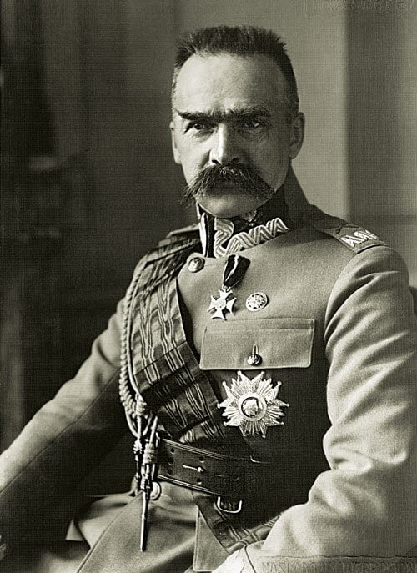
Józef Klemens Piłsudski (ur. 5 grudnia 1867 w Zułowie, zm. 12 maja 1935 w Warszawie) – polski działacz społeczny i niepodległościowy, żołnierz, polityk, mąż stanu; od 1892 członek Polskiej Partii Socjalistycznej i jej przywódca w kraju.
W 1914 roku przyczynił się do utworzenia POW -Polskiej Organizacji Wojskowej.
Utworzył Legiony Polskie.
W 1919 roku doprowadził do powołania rządu Ignacego Paderewskiego.
Dowodził w bitwie warszawskiej w 1920 roku.
Ale przede wszystkim wyzwolił POLSKĘ z pod panowania zaborców.

Slide 14
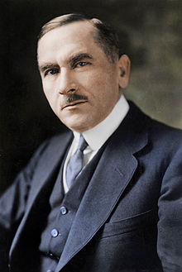
Roman Stanisław Dmowski (ur. 9 sierpnia 1864 w Kamionku, zm. 2 stycznia 1939 w Drozdowie) – polski polityk, mąż stanu, publicysta polityczny, minister spraw zagranicznych, poseł na Sejm Ustawodawczy RP oraz II i III Dumy.
Utworzył w Warszawie Komitet Narodowy Polski.
Był delegatem Polski na konferencji pokojowej w Wersalu w 1919 roku i wraz z Ignacym Paderewskim podpisał traktat pokojowy.
Współzałożyciel Narodowej Demokracji.
Przyczynił się do powstania armii polskiej we Francji.

Slide 15
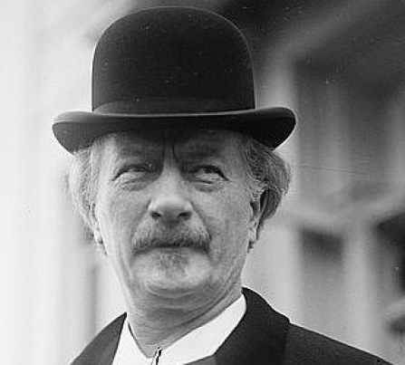
Ignacy Jan Paderewski - (ur.18 listopada 1860 w Kuryłówce, zm. 29 czerwca 1941 w Nowym Jorku) – polski pianista, kompozytor, działacz niepodległościowy, mąż stanu i polityk, Premier RP i Minsnister Spraw Zagranicznych
Był wybitnym kompozytorem i pianistą , dzięki podróżom i koncertom zachęcał do wspierania Polaków w walce o niepodległość.
Dzięki Paderewskiemu o sytuacji w Polsce dowiedział się prezydent USA Wilson i poruszył w swoim orędziu temat niepodległości Polski.
Podpisał traktat pokojowy w Wersalu.
Podczas II Wojny Światowej został przewodniczącym Rady Narodowej RP w Londynie.

Slide 16
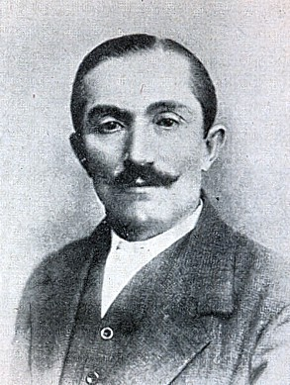
Wincenty Witos (ur. 21 stycznia 1874 w Wierzchosławicach, zm. 31 października 1945 w Krakowie) – polski polityk, działacz ruchu ludowego, trzykrotny premier Rzeczypospolitej Polskiej.
26 października 1931 r. rozpoczął się największy proces polityczny II Rzeczypospolitej tzw. proces więźniów brzeskich czyli "proces brzeski". Oskarżono jedenastu działaczy Centrolewu. Zarzucano im przygotowywanie zamachu stanu. Witos należał do głównych postaci w tym procesie. Skazany został na 1,5 roku więzienia. Nie pogodził się z wyrokiem i nie czekając na jego uprawomocnienie, 28 września 1933 r. udał się na polityczną emigrację do Czechosłowacji.

Slide 17
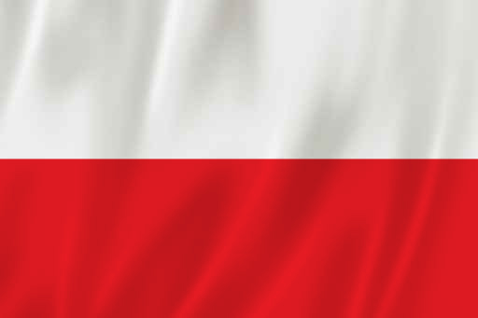
Barwy Rzeczypospolitej Polskiej stanowią składniki flagi państwowej Rzeczypospolitej Polskiej. Ustawa stanowi, że barwami Rzeczypospolitej Polskiej są kolory biały i czerwony, ułożone w dwóch poziomych, równoległych pasach tej samej szerokości, z których górny jest koloru białego, a dolny koloru czerwonego.
Flaga Polski (Flaga Państwowa Rzeczypospolitej Polskiej) – jeden z symboli państwowych Polski.
Od 2004 roku 2 maja jest w Polsce oficjalnie obchodzony jako Dzień Flagi Rzeczypospolitej Polskiej.

Slide 18
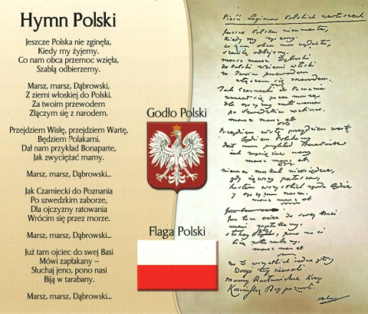
Mazurek Dąbrowskiego – polska pieśń patriotyczna z 1797 roku, od 26 lutego 1927 oficjalny hymn państwowy Rzeczypospolitej Polskiej.
Słowa hymnu – nazywanego Pieśnią Legionów Polskich we Włoszech – zostały napisane przez Józefa Wybickiego. Autor melodii, opartej na motywach ludowego mazurka pozostaje nieznany. Początkowo sądzono, że melodię tę skomponował książę Michał Kleofas Ogiński, potem materiały archiwalne temu zaprzeczyły i do dziś najczęściej autorzy śpiewników i prac naukowych podają określenie „melodia ludowa”.
Pieśń powstała w mieście Reggio nell’Emilia w ówczesnej Republice Cisalpińskiej (obecnie północne Włochy), jednak dokładna data i okoliczności jej napisania oraz pierwszego wykonania nie są pewne, do dziś pozostając przedmiotem sporów wśród historyków.

Slide 19
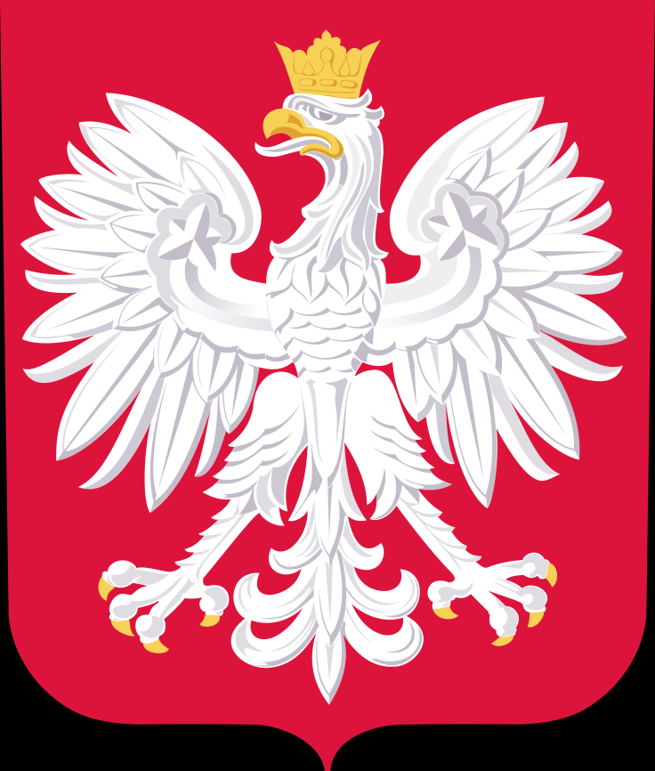
GODŁO POLSKI Według załącznika nr 1 do ustawy jest to biały (jednogłowy) orzeł w złotej koronie, ze złotymi szponami i dziobem, zwrócony w prawo. Godło heraldyczne umieszczone jest na czerwonym polu, lekko zwężającej się ku dołowi tarczy herbowej.
Zgodnie z art. 28 Konstytucji RP Godłem Rzeczypospolitej Polskiej jest wizerunek orła białego w koronie w czerwonym polu. Korona została przywrócona 31 grudnia 1989 r. ustawą z dnia 29 grudnia 1989 r. o zmianie Konstytucji Polskiej Rzeczypospolitej Ludowej (art. 1 p. 19). Jednakże nowy wzór godła został wprowadzony dopiero 22 lutego 1990 r. ustawą z dnia 9 lutego 1990 r. o zmianie przepisów o godle, barwach i hymnie Rzeczypospolitej Polskiej.

Slide 20
POMOCNE ŹRÓDŁA :
WIKIPEGDIA,
PODRĘCZNIKI DO HISTORII,
INNE.
AUTOR : MAKSYMILIAN WYRZYKOWSKI KL. 8C
MUZYKA :
POLONEZ A-MOLL „POŻEGNANIE OJCZYZNY” – MICHAŁ KLEOFAS OGIŃSKI

